Slide 1
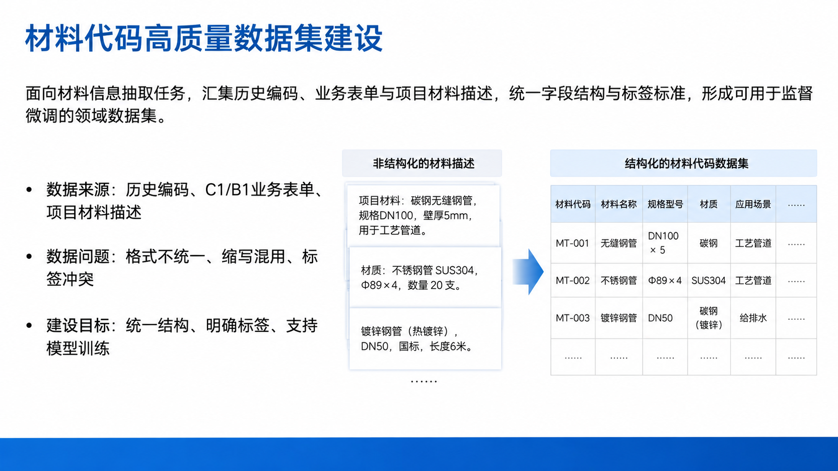
Notes:
本页介绍材料代码高质量数据集的来源、原始数据问题和建设目标。

Slide 2
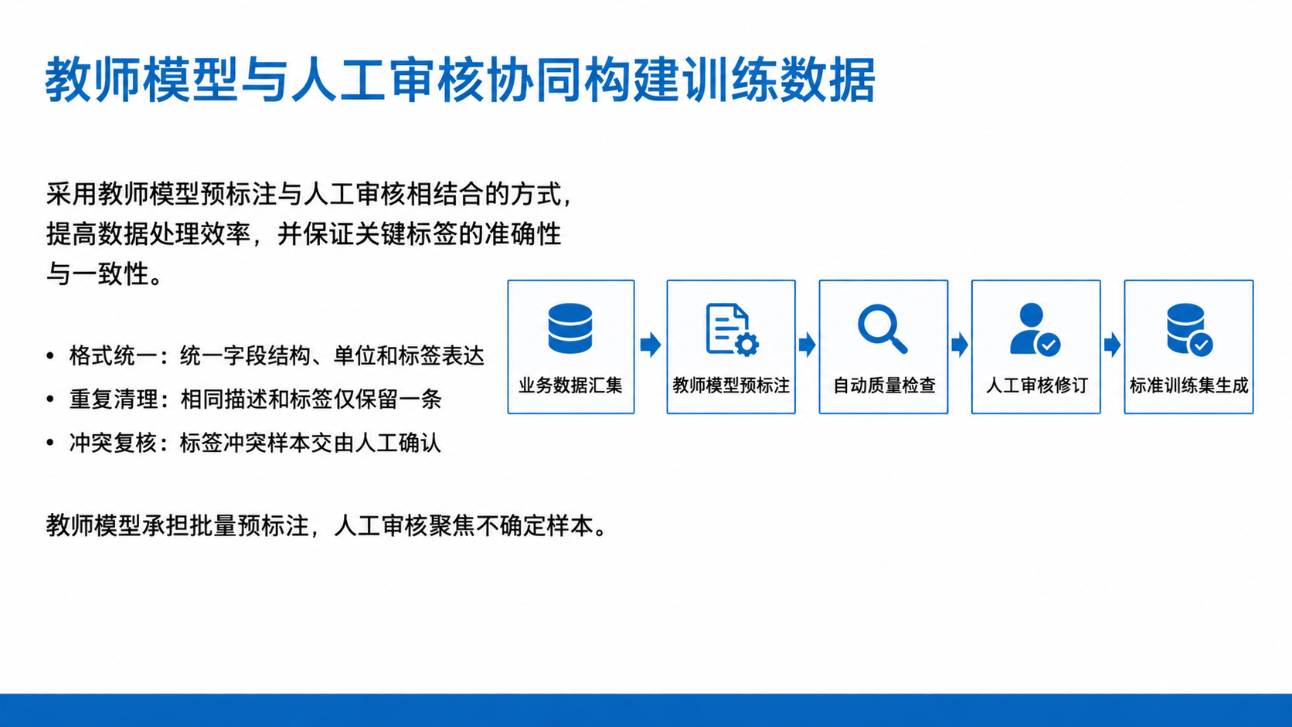
Notes:
本页介绍教师模型预标注、自动质量检查和人工审核相结合的数据制作流程。

Slide 3
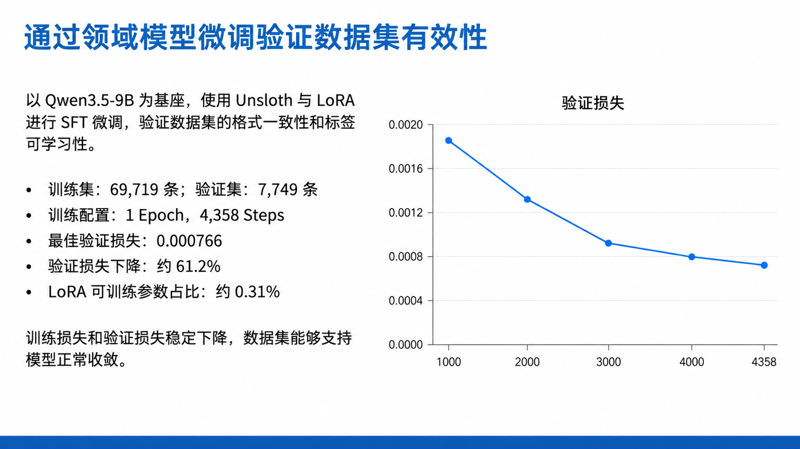
Notes:
本页以 Qwen3.5-9B 材质规范模型为例，展示 Unsloth 与 LoRA SFT 微调对数据集有效性的验证结果。

